Slide 1
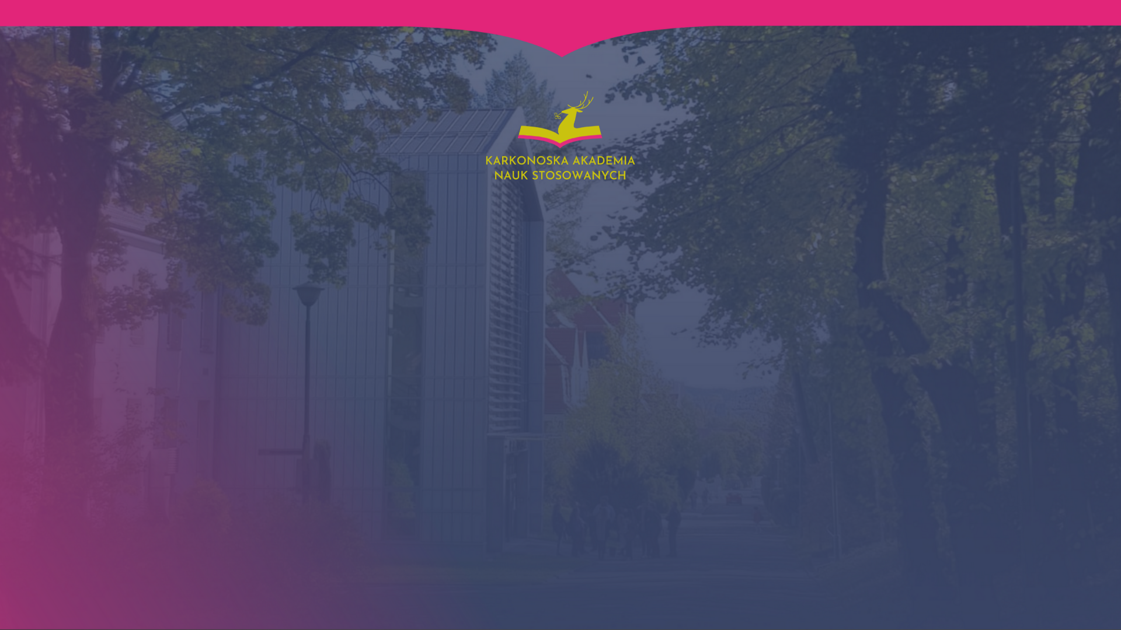

Między wierszami.
Aspekty kulturowe w przekładzie literackim
Małgorzata Słabicka-Turpeinen

Slide 2

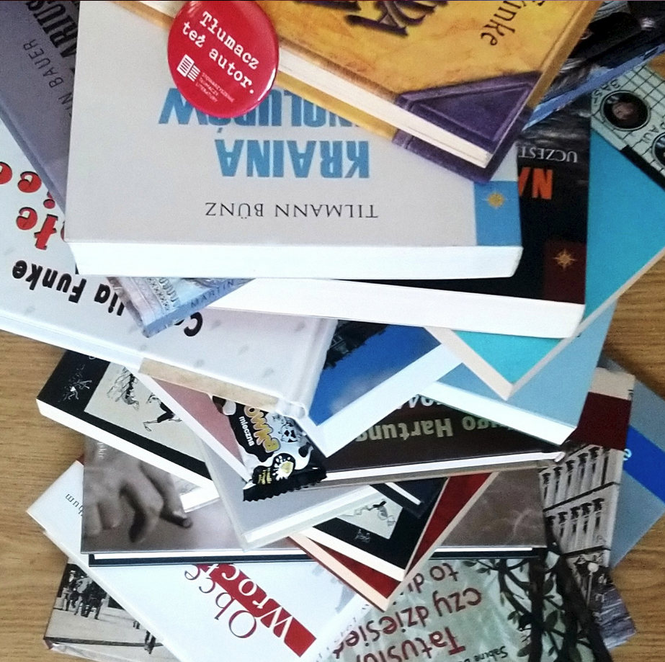
Złożoność kontekstu kulturowego
Aspekty językowe
Odmienne postrzeganie rzeczywistości, realia klimatyczne i geograficzne
Czynniki historyczne, społeczne i polityczne
Dziedzictwo kulturowe
Jak przebić szklany sufit?

Slide 3
Złożoność kontekstu kulturowego
Aspekty językowe
Odmienne postrzeganie rzeczywistości, realia klimatyczne i geograficzne
Czynniki historyczne, społeczne i polityczne
Dziedzictwo kulturowe
Jak przebić szklany sufit?

Slide 4
Złożoność
kontekstu
kulturowego
czyli
Jakie
wyzwania
kryją się
między
wierszami?
kultura
materialna
niematerialna
duchowa
religia
wartości
intelektualna
osiągnięcia nauki, techniki
symbole
(np. język)
normy
zwyczaje,
tradycja
mentalność
prawo, polityka
historia
sztuka

Slide 5
Złożoność kontekstu kulturowego
Aspekty językowe
Odmienne postrzeganie rzeczywistości, realia klimatyczne i geograficzne
Czynniki historyczne, społeczne i polityczne
Dziedzictwo kulturowe
Jak przebić szklany sufit?

Slide 6
Aspekty językowe - przykłady
Pułapki leksykalne, np. gry słowne
Niuanse gramatyczne – np. użycie mowy zależnej w narracji w językach niemieckim i innych językach germańskich
Różnice w słowotwórstwie – np. zdrobnienia w języku polskim i innych językach słowiańskich

Slide 7
Złożoność kontekstu kulturowego
Aspekty językowe
Odmienne postrzeganie rzeczywistości, realia klimatyczne i geograficzne
Czynniki historyczne, społeczne i polityczne
Dziedzictwo kulturowe
Jak przebić szklany sufit?

Slide 8
Odmienne postrzeganie rzeczywistości, realia klimatyczne i geograficzne - przykłady
Różny stopień bezpośredniości przekazu i werbalizacji treści
Różnice w postrzeganiu czasu
Odmienne realia klimatyczne i geograficzne

Slide 9
Złożoność kontekstu kulturowego
Aspekty językowe
Odmienne postrzeganie rzeczywistości, realia klimatyczne i geograficzne
Czynniki historyczne, społeczne i polityczne
Dziedzictwo kulturowe
Jak przebić szklany sufit?

Slide 10
Czynniki historyczne, społeczne i polityczne - przykłady
Historia a użycie nazw własnych
Realia historyczne i ekonomiczne a rozwój słownictwa
Równouprawnienie płci a rodzaj gramatyczny
Dopasowanie słownictwa i składni do grup wiekowych i epok
Wpływ ideologii i kontekstu politycznego

Slide 11
Złożoność kontekstu kulturowego
Aspekty językowe
Odmienne postrzeganie rzeczywistości, realia klimatyczne i geograficzne
Czynniki historyczne i polityczne
Dziedzictwo kulturowe
Jak przebić szklany sufit?

Slide 12
Dziedzictwo kulturowe - przykłady
Nawiązania do literatury, piosenek, kultowych filmów, itd.
Personifikacje i wyobrażenia
Odmienne poczucie humoru
Nawiązania do mitów, legend, tradycji i przesądów
Siła przyzwyczajeń: Awantura o Anię / Anne

Slide 13
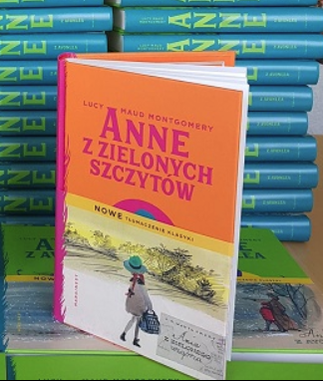







Slide 14
Złożoność kontekstu kulturowego
Aspekty językowe
Odmienne postrzeganie rzeczywistości, realia klimatyczne i geograficzne
Czynniki historyczne i polityczne
Dziedzictwo kulturowe
Jak przebić szklany sufit?

Slide 15
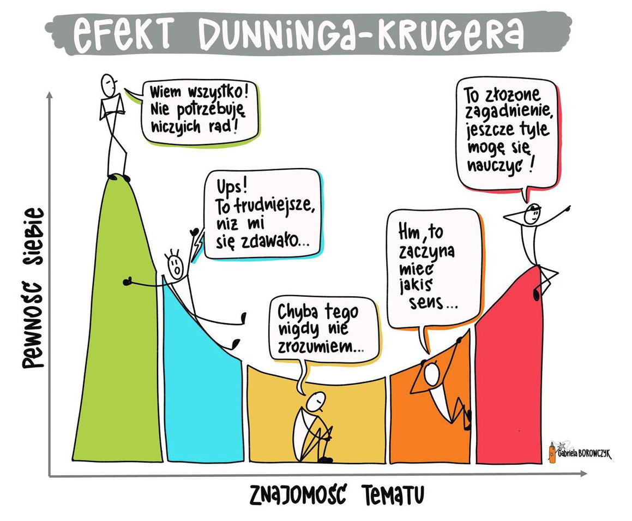

Slide 16

Jak przebić szklany sufit?
Nieustannie poszerzanie własnej wiedzy i horyzontów
Szukanie ekwiwalentów
Poszerzanie granic języka
Konsultacje środowiskowe i eksperckie
Przedmowy, posłowia, przypisy

Slide 17


